Slide 1
12 数字信号处理：模式识别基础
薛向阳
邮件：xyxue@fudan.edu.cn
办公室：计算机楼408房间

Slide 2
内容提要
分类
线性分类器（Linear Classifiers）
支撑向量机（Support Vector Machine）
k近邻分类器（k-NN）
聚类
k均值（k-Means）
矢量量化（Vector Quantization）
隐马尔科夫模型（HMM）
深度卷积神经网络

Slide 3
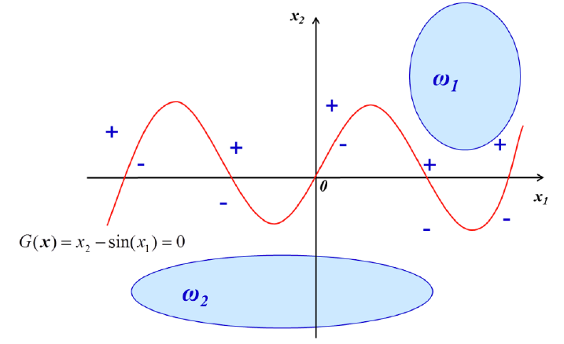
分类器
判别函数（discriminant function）：G(x)
如果G(x) > 0，那么x属于w₁
如果G(x) < 0，那么x属于w₂
_{这里：}
_{G(x)为非线性判别函数}

Slide 4
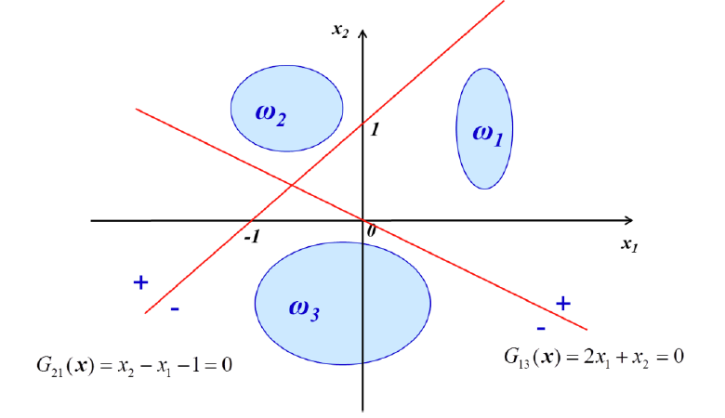
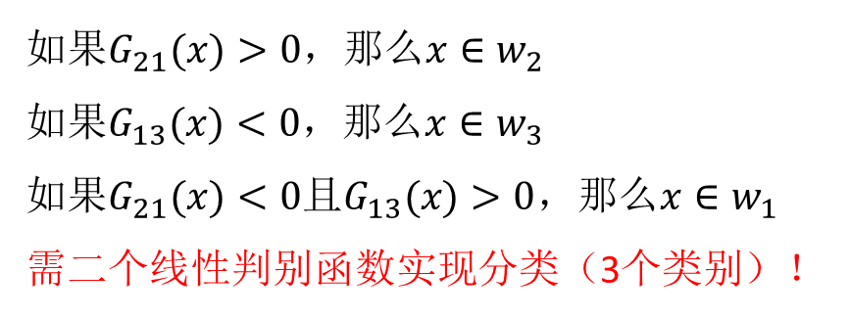
如果$G_{21}(x)>0$，那么$x∈w_{2}$
如果$G_{13}(x)<0$，那么$x∈w_{3}$
如果$G_{21}(x)<0$且$G_{13}(x)>0$，那么$x∈w_{1}$
需二个线性判别函数实现分类（3个类别）！

Slide 5
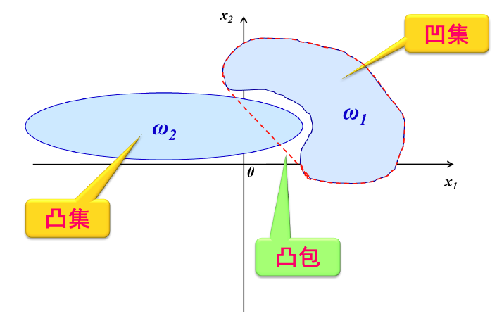
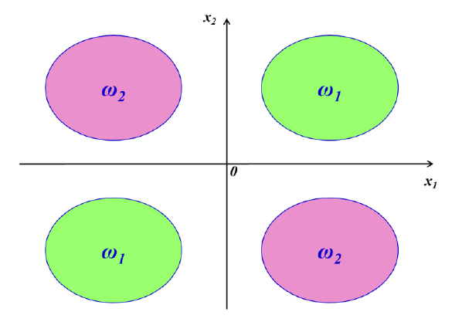
线性可分性
二维XOR问题
能否线性可分？取决于能否可能找到一个超平面分开两个相邻的类别；
如果每个类别的分布范围是全连通的单一的凸集，且互相不重叠，则这两个类别一定是线性可分的！

Slide 6
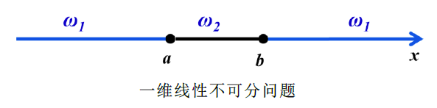
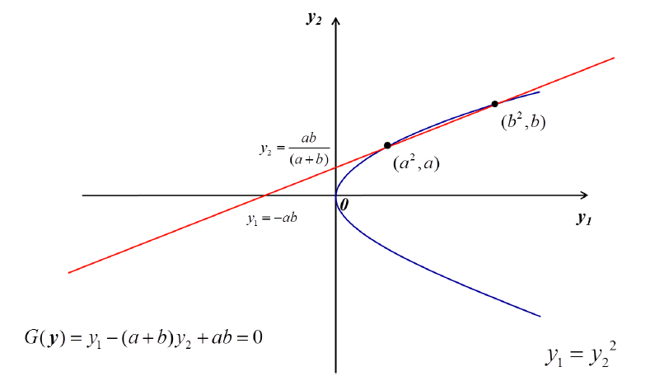
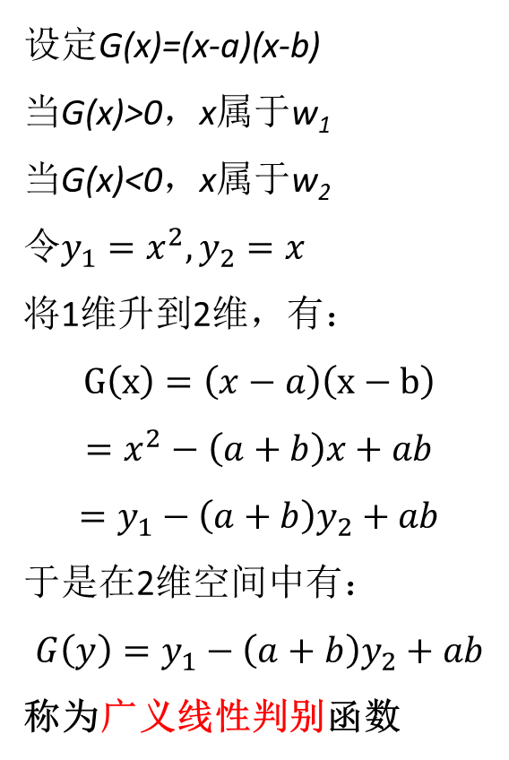
将线性不可分转化为线性可分
设定G(x)=(x-a)(x-b)
当G(x)>0，x属于w₁
当G(x)<0，x属于w₂
令$y_{1}=x^{2},y_{2}=x$
将1维升到2维，有：
$$G\left(x\right)=\left(x−a\right)\left(x−b\right)$$
$$=x^{2}−\left(a+b\right)x+ab$$
$$=y_{1}−\left(a+b\right)y_{2}+ab$$
于是在2维空间中有：
$$G\left(y\right)=y_{1}−\left(a+b\right)y_{2}+ab$$
称为广义线性判别函数
启示：提升维数可以解决不可分问题！
二维XOR问题能在高维空间中可分吗？

Slide 7
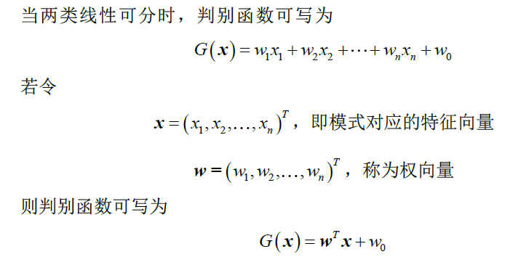
线性分类器
两类问题

Slide 8
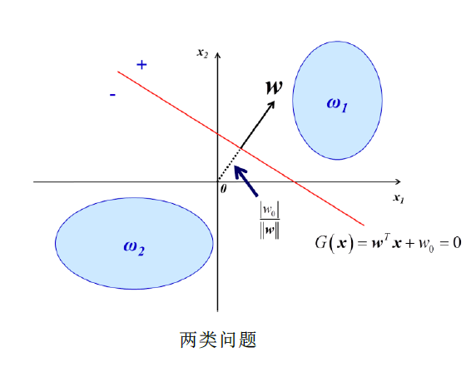
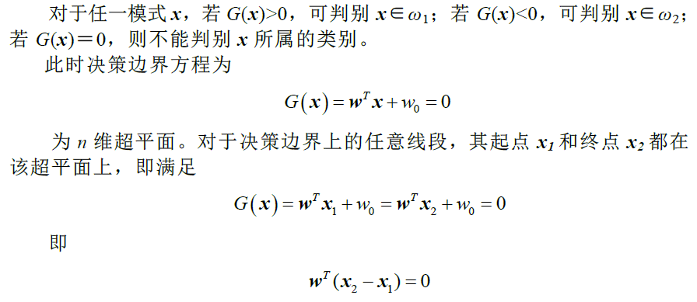
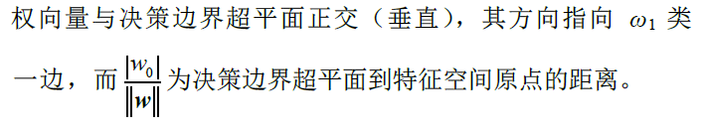

Slide 9
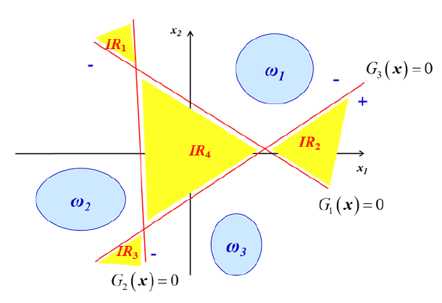
多类问题：绝对可分，一对多
对于m个类，就需要m个判别函数
但是存在多个分类不确定的区域

Slide 10
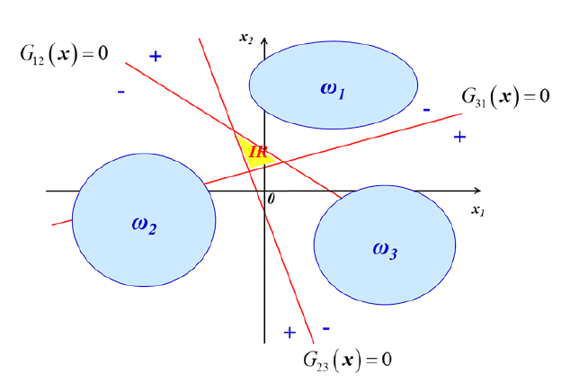
多类问题：两两可分，一对一
每2个类之间用一个判别函数，需要m(m-1)/2个判别函数；
分类不确定性区域减少，但需多次判别；

Slide 11
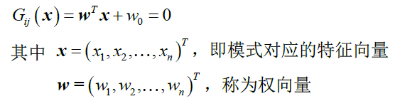
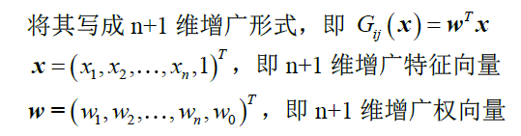
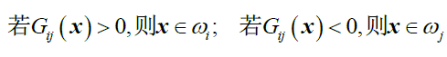
线性分类器的设计
任意两个类之间可以用一个线性判别函数G_{ij}(x)进行区分：

Slide 12
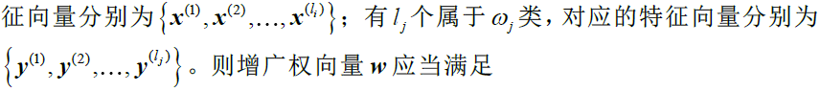
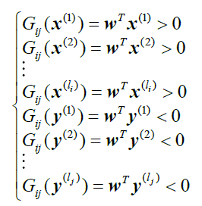
求解w获得线性分类器

Slide 13
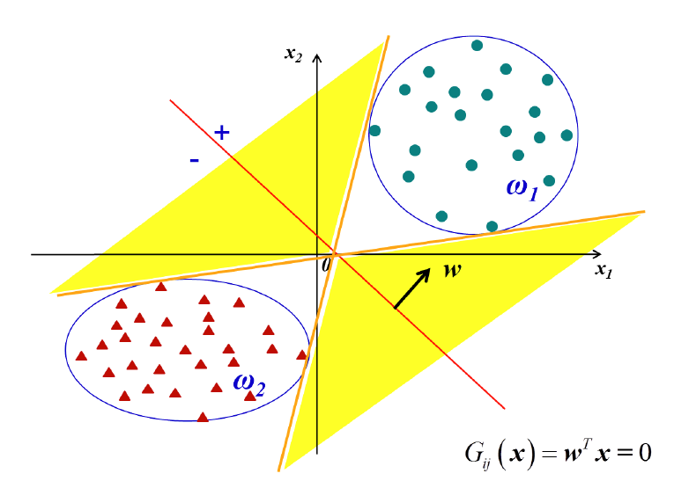
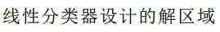
如果用于学习的训练样本集是线性可分的，则一定有无穷多个解向量w满足判别函数不等式方程组，也就有无穷多的线性分类器，期望设计一个最优的线性分类器。

Slide 14
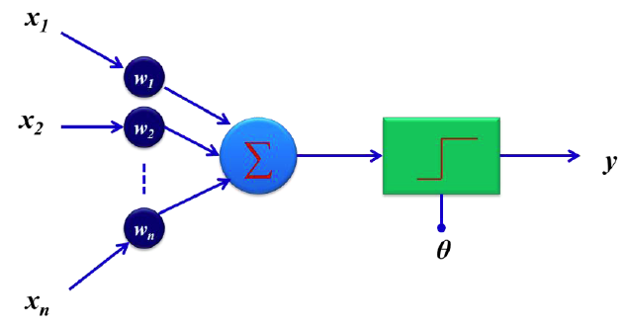
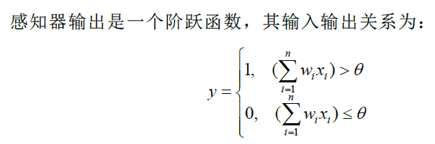
感知器（Perceptron ）算法
感知器可作为两类线性分类器
如果训练集线性可分，则可以证明
通过调整w使得分类错误为0

Slide 15
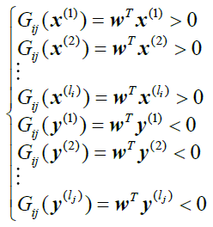
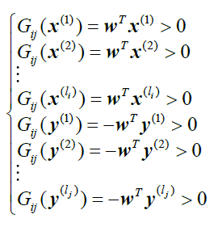
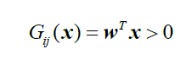
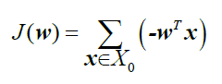
规范化
定义目标函数：

Slide 16
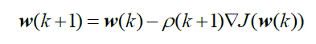
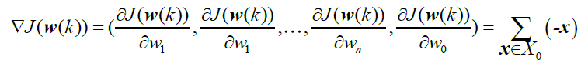
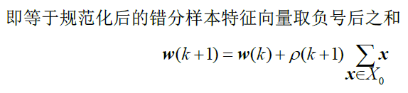
当存在错误分类样本时，J(w)>0
当不存在错误分类样本时，J(w)=0，取得极小值。此时权向量w就是求出的解
根据梯度下降方法，权向量w的计算公式如下：

Slide 17
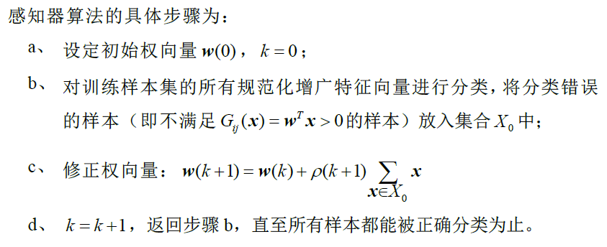
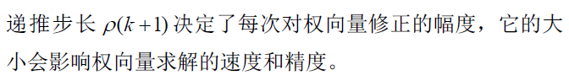

Slide 18
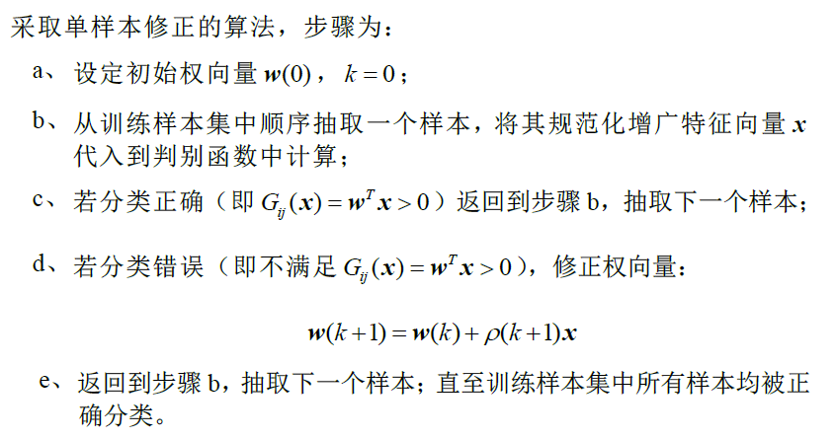

Slide 19
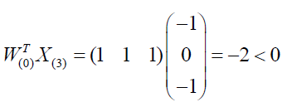
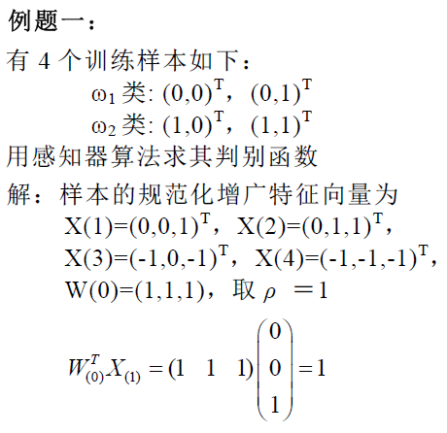
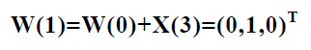
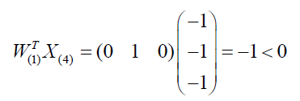
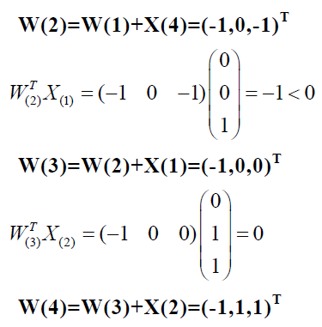
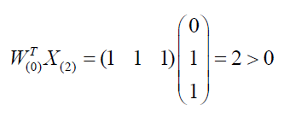

Slide 20
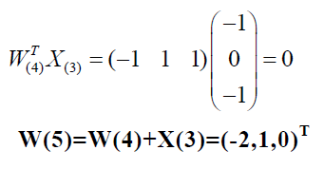
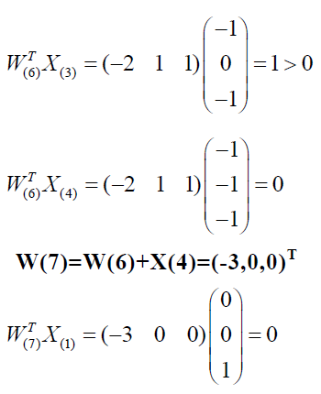
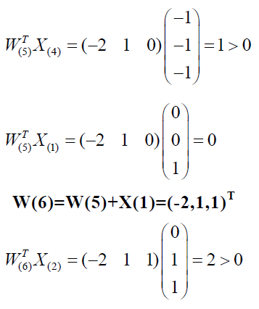
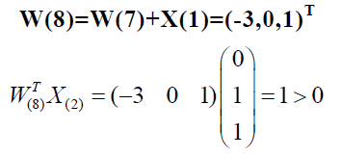

Slide 21
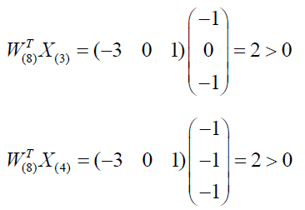
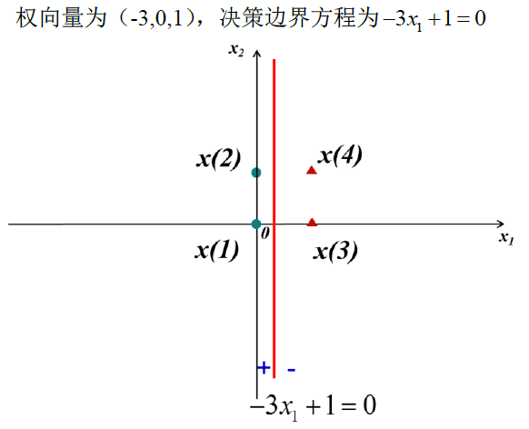
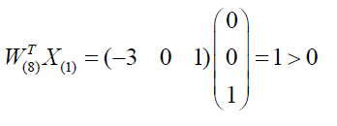
感知器算法十分简单，对线性可分问题理论上可以收敛，其最优解是无错分时的权向量。其缺点有三：权向量一旦落入解区域，算法即终止；求解结果与权向量初始值、样本顺序、步长都有关系，即最终结果不确定；对线性不可分问题，在允许错分条件下求出次优解。

Slide 22
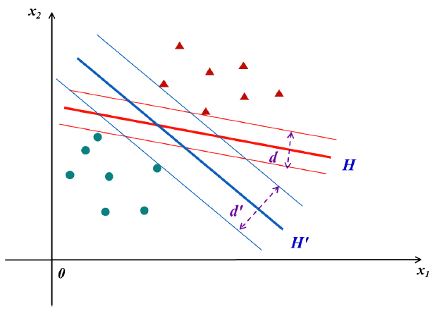
支撑向量机：Support Vector Machine
对于n维线性可分的两类问题，其分类边界H是超平面，有无穷多个超平面，如下图：
找到分类间隔d最大的最优权向量w，可以发现d是由距离分类边界最近的样本所决定的，这些少量的样本称为支撑向量，其他样本都不会影响最优权向量的确定。
分类间隔
(margin)

Slide 23
支撑向量机历史
1963年，Vapnik在解决模式识别问题时提出了支持向量方法,这种方法从训练集中选择一组特征子集,使得对特征子集的划分等价于对整个数据集的划分,这组特征子集就被称为支持向量(Support Vector)。
1990年，Grace,Boser和Vapnik等人开始对SVM进行研究。
1995年，Vapnik正式提出统计学习理论。

Slide 24
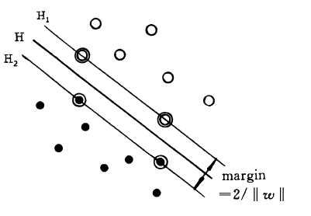
SVM是从线性可分情况下的最优分类面发展而来，最优分类面就是不但能将两类正确分开(训练错误率为0),且使分类间隔（margin）最大化。
SVM寻找一个满足分类要求的超平面,并且使训练集中的点距离分类面尽可能远,也就是寻找一个分类面使它两侧的空白区域(margin)最大化。
经过两类样本中离分类面最近的点且平行于最优分类面的超平面上H₁和H₂的训练样本叫做支持向量。

Slide 25
最优分类面
训练数据：
被一个超平面分开：
进行正归化：
分类间隔等于：
使间隔最大等价于使 最小

Slide 26
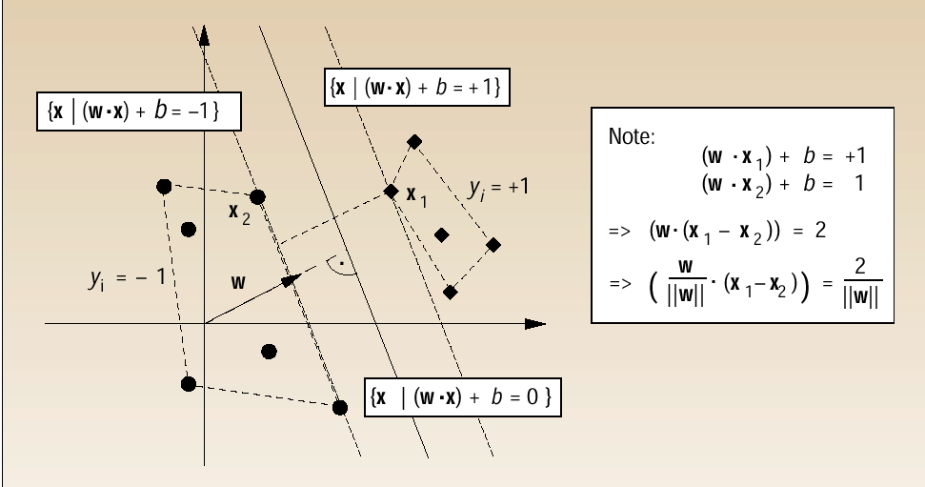

Slide 27
最优分类面问题可以表示成约束优化问题
Minimize：
Subject to：
这是二次凸规划问题，存在唯一全局最小解。
定义Lagrange函数

Slide 28
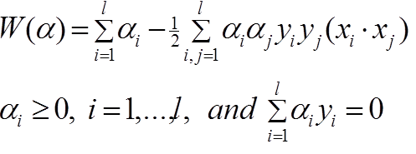
最佳权向量w是样本x的线性组合
拉格朗日
对偶问题
计算内积
==〉 最大化

Slide 29

一个简单的SVM例子
x₁ =(0, 0), y₁ = +1
x₂ =(1, 0), y₂ = +1
x₃ =(2, 0), y₃ = -1
x₄ =(0, 2), y₄ = -1
调用二次规划程序，求得α₁, α₂, α₃, α₄的值，进而求得w和b的值。

Slide 31
支持向量机实现
SVM^{light} - satyr.net2.private:/usr/local/bin
svm_learn, svm_classify
bsvm - satyr.net2.private:/usr/local/bin
svm-train, svm-classify, svm-scale
libsvm - satyr.net2.private:/usr/local/bin
svm-train, svm-predict, svm-scale, svm-toy
mySVM
MATLAB svm toolbox

Slide 32
k-NN（K-近邻分类器）
最小距离分类器
从每个类中选择代表点
计算待测试样本x与代表点距离
待测试样本的类别就是最近距离代表点所属类别
缺点：所选择的代表点不一定能很好的代表各个类别
最近邻分类器
以全部训练样本作为代表点，计算测试样本x与所有样本的距离，并以最近邻者的类别作为决策
缺点：计算量大，存储量大
m₂
x
m₁

Slide 33
K-近邻分类器
K-NN是最近邻法（即k=1）的扩展，其基本规则是在所有类别的所有N个样本中找到与测试样本x的k个最近邻者，在k中各类别所占个数表示成k_{i}, i＝1，…，C。 C为总类别数。
决策规则：寻找最大的k_{i},就得到相应类别i。类似于投票表决。实际应用中，k一般为奇数。
设P为分类错误率，P*为贝叶斯分类错误率：
当k增加时，k-NN的分类错误率低于最近邻分类。

Slide 34


最近邻与k-近邻的分类边界
最近邻
3-近邻

Slide 35
对近邻分类法进行改进
近邻法的严重问题是需要存储全部训练样本，以及巨大的距离计算量——计算测试样本和全部训练样本之间距离。
改进思路：
对样本集进行重新组织，尽可能将参与距离计算的训练样本缩小到测试样本邻域的小范围内，避免盲目地与训练样本集中每个样本进行距离计算：对样本集进行划分
在训练样本集中挑选出对距离计算有效的样本，使样本总数合理地减少，以同时达到既减少计算量，又减少存储量的双重效果：对训练样本进行选择

Slide 36
内容提要
分类
线性分类器（Linear Classifiers）
支撑向量机（Support Vector Machine）
k近邻分类器（k-NN）
聚类
k均值（k-Means）
矢量量化（Vector Quantization）
隐马尔科夫模型（HMM）
深度卷积神经网络

Slide 37

k-Means算法
一种广泛使用的聚类（clustering）算法。将每个聚类子集（cluster）中所有样本均值作为该聚类的代表点
k-means 算法
输入：n个训练样本的数据集，k个聚类clusters
输出：k个clusters
算法：
从数据集中随机选择k个样本作为初始cluster的中心C_{k}
计算数据集中每一个样本x_{i}和k个cluster中心C_{k}的距离d(x_{i},C_{k})，即将该样本归类到最小距离的cluster，从而对数据集中所有样本实现了划分
更新聚类中心，获得新的C_{k}：$C_{k}=\frac{1}{\left|k_cluster\right|}\sum_{x_{i}εk_cluster}{x_{i}}$
计算总类内差异：$E=\sum_{l=1}^{k}{\sum_{x_{i}∈k_cluster}{d(x_{i},{ C}_{l})}}$
转（A）直到E没有明显变化

Slide 38
k-means的优缺点
优点：
解决聚类问题的经典算法，简单直观
对数据集实现了划分
缺点：
需人为给定k
对clusters的中心初值敏感
要求clusters的平均值可定义
不适合发现非凸的clusters，或者大小差别很大的clusters，对噪声或孤立点敏感
其他方法：
层次聚类法：AGNES，DIANA，BIRCH，CURE等
密度聚类法：DBSCAN，OPTICS，DENCLUE等

Slide 39


聚类质量
类内差异(within cluster variation)
类间差异(between cluster variation)
聚类质量：可定义为WC/BC ——即希望类内差异小，类间差异大
$$WC=\sum_{l=1}^{k}{\sum_{x_{i}∈k_cluster}{d(x_{i},{ C}_{l})}}$$
$$BC=\sum_{1≪i<j≪k}{d(C_{j},C_{i})}$$

Slide 40





Vector Quantization：矢量量化
量化分为两类：标量量化和矢量量化
标量量化：把抽样后的信号值逐个进行量化（k=1）
矢量量化：将k(k≥2)个抽样值形成k维实空间中的一个矢量，然后将此矢量进行量化
$$x(n)$$
$$\overset{⃑}{X_{1}}$$
$$\overset{⃑}{X_{4}}$$
$$\overset{⃑}{X_{2}}$$
$$\overset{⃑}{X_{3}}$$

Slide 41



矢量量化示意图（二维）
样本点
（信源矢量$\overset{⃑}{X_{i}}$）
区域质心
（码字$\overset{⃑}{Y_{j}}$， $量化矢量）$
Voronoi
区域
聚类
边界

Slide 42

矢量量化的几个概念
量化矢量：信源矢量$\overset{⃑}{X_{i}}$量化后可能会产生失真或误差，最小失真所对应的那个矢量$\overset{⃑}{Y_{j}}$，就是量化矢量$\overset{⃑}{Y_{j}}$
码书：量化矢量$\overset{⃑}{Y_{j}}$构成的集合称为码书(Codebook)
码字：码书中的每个矢量$\overset{⃑}{Y_{j}}$称为码字(Codeword)
失真测度：用量化矢量$\overset{⃑}{Y_{j}}$代替向量$\overset{⃑}{X_{i}}$产生误差的统计平均描述了矢量量化器的特性：
$$D=E[d(\overset{⃑}{X},VQ(\overset{⃑}{X}))]$$
基本要求：小的失真，对应好的主观评价
平方失真测度
绝对误差失真测度

Slide 43

矢量量化原理框图

Slide 44
最佳矢量量化器
矢量量化器的速率定义为：
r = B/K = (logN)/K（bit/样值或每维）
式中 B=log N表示每个码字的编码比特数
N—码书的大小
K—维数
给定条件下，失真最小的矢量量化器，称为该条件下的最佳矢量量化器。给定矢量量化器的码书大小N，求最小失真:
式中Q_{N}为所有码书大小为N的K维矢量量化器的集合

Slide 45

设计最佳矢量量化器的必要条件
在给定码书的条件下，寻找信源空间的最佳划分，使平均失真最小
在给定划分的条件下，寻找最佳码书，使平均失真最小

Slide 46

VQ设计算法-1
1980年由Linde、Buzo和Gray提出LBG算法
给定：训练矢量数据集合$S=\left\{X_{1},X_{2},…,X_{T}\right\}$，矢量维数为D，初始码书${}_{}^{0}Y=\left\{{}_{1}^{0}{Y,}{}_{2}^{0}{Y,…,{}_{N}^{0}Y}\right\}$，总失真$D_{0}=∞$，失真控制门限$δ$，最大迭代次数M，迭代次数m；
Step-1：初始化，从训练集S中随机挑选N个矢量数据，作为初始码书${}_{}^{0}Y$，并令m=1；
Step-2：根据最近邻原则将S划分为N个子集${}_{1}^{m}S,{}_{2}^{m}S$,…, ${}_{N}^{m}S$，即当$X∈{}_{j=l}^{m}Y$时，$d\left(X,{}_{j=l}^{m−1}Y\right)≤d\left(X,{}_{i}^{m−1}Y\right), ∀i,j=l$；计算总体量化失真：
$$D^{m}=\sum_{l=1}^{N}{\sum_{X∈{}_{l}^{m}S}{d(X,{}_{l}^{m−1}Y)}}$$

Slide 47

VQ设计算法-2
更新码字： ${}_{}^{m}Y=\left\{{}_{1}^{m}{Y,}{}_{2}^{m}{Y,…,{}_{N}^{m}Y}\right\}$
$${}_{i}^{m}{Y=}\frac{1}{N_{1}}\sum_{X∈{}_{i}^{m}S}{X}$$
计算相对失真改进量$δ^{m}$：
$$δ^{m}=\left|\frac{D^{m−1}−D^{m}}{D^{m}}\right|$$
将$δ^{m}$与$δ$进行比较，如果$δ^{m}≤δ$则转Step-3；否则如果m>M，转Step-3；m=m+1，转Step-2
Step-3：获得最终训练结果${}_{}^{m}Y=\left\{{}_{1}^{m}{Y,}{}_{2}^{m}{Y,…,{}_{N}^{m}Y}\right\}$和总失真$D^{m}$。
在VQ算法中可根据实际应用定义距离函数d

Slide 48
VQ设计算法-3
初始码书选择对最终获得的码书性能有较大影响
随机选择法
无空胞腔问题
可能会选择到非典型码字，导致迭代算法不收敛
分裂码书法
选择全体训练矢量数据质心为第一个初始码字，然后1分为2，用LBG训练；再2分为4，用LBG算法训练；如此迭代，直至达到2^{m}个码字
可能问题是出现空胞腔；需要删除空胞腔，将最大的胞腔进行分裂

Slide 49
内容提要
分类
线性分类器（Linear Classifiers）
支撑向量机（Support Vector Machine）
k近邻分类器（k-NN）
聚类
k均值（k-Means）
矢量量化（Vector Quantization）
隐马尔科夫模型（HMM）
深度卷积神经网络

Slide 50


预备知识：马尔科夫链
马尔可夫（A. Markov ，1856—1922），俄国科学家，开创了一种无后效性随机过程的研究，即在已知当前状态的情况下，过程的未来状态与其过去状态无关，即马尔可夫过程
马尔科夫链：马尔科夫随机过程的特殊情况，是状态和时间离散的马尔科夫过程，其数学定义如下：
随机序列X_{t}，在任一时刻t，它可以处于状态$θ_{1}$， $θ_{2}$，…, $θ_{N}$且在t+k时刻所处状态为$q_{t+k}$的概率，只与它在t时刻状态$q_{t}$有关，与t时刻以前所处状态无关。
$$P\left(X_{t+k}=q_{t+k}|X_{t}=q_{t},X_{t−1}=q_{t−1},…,X_{1}=q_{1},\right)=$$
$$P(X_{t+k}=q_{t+k}|X_{t}=q_{t})$$
式中：$q_{1}q_{2},…,$ $q_{t}$ $q_{t+k}∈(θ_{1},θ_{2},…,θ_{N})$.
X_{t}–马尔科夫链

Slide 51


马尔科夫链-2
定义P_{ij}为k步转移概率：
当$P_{ij}\left(t,t+k\right)$和t无关时，称为齐次马尔科夫链，此时有：
$$P_{ij}\left(t,t+k\right)=P_{ij}（k）$$
当k=1时，$P_{ij}\left(1\right)$称为一步转移概率，记为$a_{ij}$。
$a_{ij}$构成一个转移概率矩阵A，且有：
$${0≤a}_{ij}≤1，\sum_{j=1}^{N}{a_{ij}=1}$$
$$P_{ij}\left(t,t+k\right)=P\left(q_{t+k}=θ_{j} | q_{t}=θ_{i}\right)$$
$$i,j∈\left[1,N\right],t是正整数$$

Slide 52

马尔科夫链-3
k步转移概率P_{ij}可以由转移概率$a_{ij}$得到，但由$a_{ij}$构成的矩阵A决定不了初始分布，即由A求不出概率$P(q_{1}=θ_{i})$，为完整描述马尔科夫链，需要引入初始概率分布：
$$π_{i}=P\left(q_{1}=θ_{i}\right), 1≤i≤N$$
$$0≤π_{i}≤1$$
$$\sum_{i}{π_{i}=1}$$

Slide 53
HMM的基本思想
Hidden Markov Model：其理论基础是1970年前后由Baum等人建立起来的，随后被用于语音识别。
实际问题比马尔科夫链所描述的更复杂，观察到的事件不一定是与状态一一对应的，而是通过一组概率分布相联系，这样的模型称为HMM，它是一个双重随机过程，其中之一是马尔科夫链，描述状态转移；另一个随机过程则描述状态和观察值之间之间统计对应关系。
在观察者角度，只能看到观察值，不能直接看到状态（即不同于马尔科夫链），因而称之为“隐”马尔科夫模型。

Slide 54
一个HMM的简单例子：球与缸-1
S₁
S₂
S_{N}
P(red)=b₁(1)
P(yellow)=b₁(2)
P(bule)=b₁(3)
P(green)=b₁(4)
P(black)=b₁(M)
P(red)=b₂(1)
P(yellow)=b₂ (2)
P(bule)=b₂(3)
P(green)=b₂(4)
P(black)=b₂(M)
P(red)=b_{N}(1)
P(yellow)=b_{N} (2)
P(bule)=b_{N}(3)
P(green)=b_{N}(4)
P(black)=b_{N}(M)

Slide 55
一个HMM的简单例子：球与缸-2
设N个缸，每个缸中装有彩球，不同颜色的球(M)的多少由一组概率分布来描述
根据某个初始概率分布，随机选择一个缸i，再根据这个缸中彩色球颜色的概率分布，随机选一个球，记O₁,再把球放回缸中
根据缸的转移概率，选择下一个缸j，再根据这个缸中彩色球颜色的概率分布，随机选择一个球，记O₂,再把球放回缸中
最后，得到描述球颜色的序列O₁ O₂ O₃ O₄ …… ，即为观察值序列，但每次选取的缸和缸之间的转移并不能直接观察
观察序列O={绿，绿，蓝，红，红，黄，….. 蓝}

Slide 56

一个HMM的简单例子：球与缸-3
可观察球序列
猜测隐藏在
幕后的缸序列

Slide 57
实例：假设观察到的符号序列是aab。初始分布π为[0.5 0.5 0],试求aab的输出概率？
S₁
S₂
S₃
解：输出aab，可能的状态序列（路径）如下，共有7种：

Slide 58



观察序列：O ＝ aab
t=1
t=2
t=3
0.3
S₁
0.3
S₁
$$π\left(S_{1}\right)=0.5$$
S₁
0.5
0.5
0.2
0.2
0.4
S₂
0.4
$$π\left(S_{2}\right)=0.5$$
S₂
S₂
0.6
0.6
$$π\left(S_{3}\right)=0.0$$
S₃
S₃
S₃

Slide 59
初始分布 π＝[ 0.5 0.5 0], 各个状态序列（路径）产生O的概率为：
P1:S1→S1→S1 0.5×0.8×0.3×0.8×0.3×0.2＝0.00576
P2:S1→S1→S2 0.5×0.8×0.3×0.8×0.5×0.7＝0.0336
P3:S1→S1→S3 0.5×0.8×0.3×0.8×0.2×0.5＝0.0096
P4:S1→S2→S2 0.5×0.8×0.5×0.3×0.4×0.7＝0.0168
P5:S1→S2→S3 0.5×0.8×0.5×0.3×0.6×0.5＝0.018
P6:S2→S2→S2 0.5×0.3×0.4×0.3×0.4×0.7＝0.00504
P7:S2→S2→S3 0.5×0.3×0.4×0.3×0.6×0.5＝0.0054
对于HMM模型，输出aab时，并不知道经过了哪一条不同状态组成的路径，因此，求aab的输出概率时，将每一种可能路径的的输出概率相加得到的总概率值作为aab的输出概率: P(O|λ)=0.00576+0.0336+0.0096+0.0168+0.018+0.00504+0.0054=0.0942

Slide 60


HMM组成示意图
Markov链
（π, A）
状态序列
随机过程
（B）
观察值序列
q₁, q₂, ..., q_{T}
o₁, o₂, ..., o_{T}
$$A=(a_{ij})_{N×N}$$
$$a_{ij}=P(q_{t+1}=θ_{j}|q_{t}=θ_{i})$$
B$=(b_{jk})_{N×M}$
$$b_{jk}=P(o_{t}=V_{k}|q_{t}=θ_{j})$$
初始状态概率
状态转移概率矩阵
观察值概率矩阵
人的说话过程是一个双重随机过程。因为语音信号本身是一个可观察的序列，而它又是由大脑里的（不可观察的）、根据言语需要和语法知识(状态选择)所发出的音素(词、句)流。大量实验表明，HMM可以非常精确地描述语音信号的产生过程。

Slide 61
HMM的参数：
模型中状态的数目。状态的集合
每个状态对应的观测符号数。观测符号集合
观测符号序列的长度，观测符号序列
状态转移概率分布
状态的观测符号概率分布
初始状态的概率分布

Slide 62
隐马尔可夫模型的三个基本问题
模型评估问题：给定观测符号序列 和模型 ，如何快速有效计算由模型 λ 产生出的观测序列 O概率：
最佳路径问题：给定观测序列O和模型参数λ，寻找某种意义上最优的隐状态序列（viterbi算法）
模型训练问题：怎样调整模型参数λ ，使得观测序列O的概率最大

Slide 63
模型评估方法
给定一个观测序列 以及一个模型 ，计算模型产生出概率：
直接方法：列举所有可能的路径，计算输出概率，然后求和。计算量为2TN^{T}。如状态数N=5,观测值序列长度T=100，计算量为10⁷²！

Slide 64



HMM格型结构以及前向算法
N
状态
3
2
1
t
t+1
1
2
3
T
$$α_{t}(i)$$
$$α_{t+1}(j)$$
定义前向变量：
$$α_{t}\left(i\right)=P\left(o_{1},o_{2},…,o_{t},q_{t}=i|λ\right)$$

Slide 65

前向算法
一个前向变量 : 给定模型$λ$下，产生t以前的部分观测符号序列（包含t 在内） ，且t时刻又处于状态 的概率
迭代算法
初始化：
迭代计算：
最后计算：

Slide 66

初始状态 和初始观测 的联合概率
i
无论t时刻处于哪个状态，它都会以一定概率在t+1时刻转移到 =〉
表示t时刻的观测的符号序列 ，由t时刻 转移到t+1时刻的状态 发生的概率。
t
t+1

Slide 67

观测到的符号序列 且在t+1时刻的处于状态 发生的概率。
在给定模型$λ$下，产生t＋1以前的部分观测符号序列（包含t＋1 在内） ，且时刻又处于状态 的概率：
将所有 对i求和：
所需总乘数为：N(N+1)(T-1)；总加数为：N(N-1)(T-1)。

Slide 68
例子
S₁
S₂
S₃

Slide 69
计算前向变量的示意图：
a
a
b
t=1
t=2
t=2
S₁
S₁
S₁
S₂
S₂
S₂
S₃
S₃
S₃

Slide 70
t=1
a
a
b
t=1
t=2
t=2
0.4
S₁
S₁
S₁
S₂
0.15
S₂
S₂
0
S₃
S₃
S₃

Slide 71
t=2
a
a
b
t=1
t=2
t=2
S₁
0.4
0.096
S₁
S₁
S₂
0.15
S₂
0.078
S₂
0
S₃
0.085
S₃
S₃

Slide 72
t=3
a
a
b
t=1
t=2
t=2
0.4
S₁
0.00576
0.096
S₁
S₁
S₂
0.15
S₂
0.05544
0.078
S₂
0
S₃
0.033
0.085
S₃
S₃

Slide 73

维特比（viterbi）算法:求最佳路径
一个前向变量
$$δ_{t}\left(i\right)=\max_{q_{1},q_{2},…,q_{t−1}}{P(q_{1,}q_{2,}…,q_{t},q_{t}=i,o_{1}o_{2}…o_{t}|λ)}$$
给定模型$λ$下，在时刻t沿一条路径$q_{1},q_{2},…,q_{t}$产生t以前的部分观测符号序列（包含t在内） 且t时刻又处于状态 的最大概率。

Slide 74
迭代算法
（1）初 始 化：
（2）迭代计算：
（3）最后计算：
（4）路径回溯，确定最佳状态序列

Slide 75
例子：三个硬币隐马尔可夫模型
a₁₁
a₂₂
a₁₂
1
2
a₂₁
每个硬币代表一个状态;
每个状态有两个观测值:
正面 H 和反面 T;
每个状态产生H的概率为P(H);
每个状态产生T的概率为1-P(H)
a₁₃
a₃₂
a₃₁
a₂₃
3
a₃₃

Slide 76
状态1
状态2
状态3
P(H)
0.5
0.75
0.25
P(T)
0.5
0.25
0.75
观测序列O=(HHHHTHTT)
设初始状态概率和状态转移概率都是1/3
s₁
s₁
s₁
s₁
s₁
s₁
s₁
s₁
0.5
0.75*0.5
0.75²*0.5
0.75³*0.5
0.75⁴*0.5
0.75⁵*0.5
0.75⁶*0.5
0.75⁷*0.5
s₂
s₂
s₂
s₂
s₂
s₂
s₂
s₂
0.75
0.75²
0.75³
0.75⁴
0.75⁴*0.25
0.75⁶
0.75⁶*0.25
0.75⁷*0.25
s₃
s₃
s₃
s₃
s₃
s₃
s₃
s₃
0.25
0.75*0.25
0.75²*0.25
0.75³*0.25
0.75⁵
0.75⁵*0.25
0.75⁷
0.75⁸

Slide 77
状态1
状态2
状态3
P(H)
0.5
0.75
0.25
P(T)
0.5
0.25
0.75
观测序列O=(HHHHTHTT)
设初始状态概率和状态转移概率都是1/3
s₁
s₁
s₁
s₁
s₁
s₁
s₁
s₁
0.5
0.75*0.5
0.75²*0.5
0.75³*0.5
0.75⁴*0.5
0.75⁵*0.5
0.75⁶*0.5
0.75⁷*0.5
s₂
s₂
s₂
s₂
s₂
s₂
s₂
s₂
0.75
0.75²
0.75³
0.75⁴
0.75⁴*0.25
0.75⁶
0.75⁶*0.25
0.75⁷*0.25
s₃
s₃
s₃
s₃
s₃
s₃
s₃
s₃
0.25
0.75*0.25
0.75²*0.25
0.75³*0.25
0.75⁵
0.75⁵*0.25
0.75⁷
0.75⁸

Slide 78
Baum-Welch算法(模型训练)
目的：给定观察值序列O，通过计算确定一个模型 ，使得 最大。
算法步骤：
1. 初始模型（待训练模型） ,
2. 基于 以及观察值序列O，训练新模型 3. 如果 ，说明训练已经达到预期效果，算法结束。
4. 否则，令 ，继续第2步工作

Slide 79
给定模型和观测序列条件下，在时间t处于状态i，而在t+1处于状态j的概率
t
t+1

Slide 80
给定模型和观测序列条件下，在时间t处于状态i的概率。
在时间T内，从状态i进行转移的次数。
在时间T内，从状态i转移到j的次数。

Slide 81

Baum-Welch算法：重估
$π_{i}=γ_{1}(i)$表示在t=1处于状态i的次数
表示在时刻T内，状态i转移到状态j的总次数，除以在时间T内，状态i被经过的总次数；
表示在时刻T内，经过状态j，并且状态j对应的观测事件为v_{k}的总数除以时间T内，经过状态j的总数。

Slide 82

HMM相关算法之间的关系

Slide 83
内容提要
分类
线性分类器（Linear Classifiers）
支撑向量机（Support Vector Machine）
k近邻分类器（k-NN）
聚类
k均值（k-Means）
矢量量化（Vector Quantization）
隐马尔科夫模型（HMM）
深度卷积神经网络

Slide 84
智能与人工智能 — 人工神经网络的提出
智能的含义
智能是个体有目的的行为，合理的思维，以及有效的、适应环境的综合能力
智能是个体认识客观事物和运用知识解决问题的能力
人类个体的智能是一种综合能力，包含8个方面
感知与认识客观事物、客观世界和自我的能力，是智能的基础，即最基本的能力
通过学习取得经验与积累知识的能力。这是人类在世界中能够不断发展的最基本能力
理解知识，运用知识和经验分析、解决问题的能力。是智能的高级形式，是人类对世界进行适当的改造，推动社会不断发展的基本能力
联想、推理、判断、决策的能力
抽象、概括的能力

Slide 85
发现、发明、创造、创新的能力
实时、迅速、合理地应付复杂环境的能力
预测、洞察事物发展、变化的能力
人工智能（AI）
研究如何使类似计算机这样的设备去模拟人类的这些能力
研究AI的目的：增加人类探索世界、推动社会前进的能力
三大学派：符号主义、连接主义、行为主义
符号主义：是一种基于逻辑推理的智能模拟方法，其原理主要是物理符号系统假设，他们认为人类认知和思维的基本单元是符号，认知过程就是在符号表示上的一种运算。知识是信息的一种形式，知识表示、知识推理、知识运用是人工智能的核心，知识可用符号表示,认知就是符号的处理过程，推理就是采用启发式知识及启发式搜索对问题求解的过程。符号主义主张用逻辑方法来建立人工智能的统一理论体系，但却遇到了“常识”问题的障碍，以及不确知事物的知识表示和问题求解等难题。

Slide 86
联接主义：是一种基于神经网络及网络间的连接机制与学习算法的智能模拟方法。该方法从神经生理学和认知科学的研究成果出发，把人的智能归结为人脑的高层活动的结果，强调智能活动是由大量简单的神经单元通过复杂的相互连接后并行运行的结果。人工神经网络就是其典型代表性技术。连接主义认为神经元不仅是大脑神经系统的基本单元，而且是行为反应的基本单元。思维过程是神经元的连接活动过程，而不是符号运算过程，对物理符号系统假设持反对意见，认为人脑不同于电脑，并提出联结主义的大脑工作模式，用于取代符号操作的电脑工作模式。
行为主义：是一种基于“感知 — 行动”的行为智能模拟方法，他们认为智能取决于感知和行为，取决于对外界复杂环境的适应，而不是表示和推理，不同的行为表现出不同的功能和不同的控制结构。他们智能只是在与环境的交互作用中表现出来的，任何一种“表达”都不能完善地代表客观世界的真实概念，因而用符号串表达智能是不妥当的。

Slide 87



Biological Neurons 和 Artificial Neural Networks
$$g\left(X\right)=φ(\sum_{i=1}^{d}{x_{i}ω_{i}+ω_{0}})$$

Slide 88


M-P模型：生物神经元的建模
所谓M-P模型，是按照生物神经元的结构和工作原理构造出来的一个抽象和简化了的模型。1943年心理学家W.McCulloch和数学家W.Pitts合作提出了这个模型。
M-P模型的6个特点：
每个神经元都是一个多输入单输出的信息处理单元
神经元输入分兴奋性输入和抑制性输入两种类型
神经元具有空间整合特性和阈值特性
神经元输入与输出间有固定的时滞，主要取决于突触延搁
忽略时间整合作用和不应期
神经元本身是非时变的，即其突触时延和突触强度均为常数

Slide 89



最简单的神经网络结构 — 感知器（单层）
1958年，美国心理学家Frank Rosenblatt提出了一种具有单层计算单元的神经网络，称为感知器 (Perceptron)，它其实就是基于M-P模型的结构。
局限：
单层感知器对线性问题具有分类能力！无法解决异或（XoR）问题！

Slide 90


多层感知器 — 解决复杂分类边界问题
隐层的权值怎么训练？
多层感知器
双隐层感知器就足以解决任何复杂的分类问题！

Slide 91





前馈神经网络模型
$$\vec{Y}$$
$$g\left(X\right)=φ(\sum_{i=1}^{d}{x_{i}ω_{i}+ω_{0}})$$
g(x)
w₁
w₂
w₃
F(.)
$$φ(∙)$$
x₁
x₂
x₃
$$\vec{X}$$
解决一般性机器学习问题
BP算法求解网络模型参数
1974年，Paul Werbos首次给出了如何训练一般网络的学习算法。
上世纪80年代中期，David Rumelhart、Geoffrey Hinton等科学家对具有非线性连续变换函数的多层感知器提出了误差反向传播(Error Back Propagation)算法，即BP算法！
Ref: Xiaogang Wang，Deep Learning in Object Detection, Segmentation and Recognition, ICIP 2014, http://www.ee.cuhk.edu.hk/~xgwang

Slide 92

BP：反向传播算法
目标值
W：网络参数
J ： 目标函数
（由设计者定义，容纳先验知识）
反
向
误
差
传
播
前
向
计
算
输出层
隐层
输入层
Ref: D. E. Rumelhart, G. E. Hinton, R. J. Williams, “Learning Representations by Back-propagation Errors,” Nature, Vol. 323, pp. 533-536, 1986.

Slide 93


BP算法的细节
Ref: Principles of training multi-layer neural network using backpropagation. http://home.agh.edu.pl/~vlsi/AI/backp_t_en/backprop.html

Slide 94

前向计算开始

Slide 95


Slide 96


Slide 97


Slide 98


Slide 99


Slide 100

反向计算开始

Slide 101


Slide 102


Slide 103


Slide 104


Slide 105


Slide 106

权重调整开始

Slide 107


Slide 108


Slide 109


Slide 110


Slide 111

权重调整结束

Slide 112

两类主要的人工神经网络模型：前馈型

Slide 113


两类主要的人工神经网络模型：递归型

Slide 114
模式识别基本框架
代表性
区分性
可泛化
高效率
语音信号
说话内容
特征
提取
分类器
说话人
机器学习理论与方法

Slide 115
深度学习的定义
Deep learning is a set of algorithms in machine learning that attempt to model high-level abstractions in data by using architectures composed of multiple non-linear transformations.
——— wikipedia

Slide 116


深度卷积神经网络（CNN）
Fukushima 1980年提出了卷积神经网络(CNN)
LeCun, Bottou, Bengio 和 Haffner 1998年进行改进
学习得到的卷积滤波器

Slide 117


深度卷积神经网络(CNN)
卷积
采样(Pooling)
Max-pooling
Average-pooling
Stochastic-pooling

Slide 118

CNN人脸特征学习：从简单特征到复杂特征

Slide 119

图像数据集：ImageNet（1000个类别，1百万以上图片）

Slide 120

ImageNet：大规模视觉识别挑战赛

Slide 121




深度卷积网络研究进展
1998
2012
2014
2015
2016/2017

Slide 122
常用深度学习框架
库名称 | 开发语言 | 速度 | 灵活性 | 文档 | 适合模型 | 平台 | 上手难易
Caffe | c++/cuda | 快 | 一般 | 全面 | CNN | 所有系统 | 中等
TensorFlow | c++/cuda/python | 中等 | 好 | 中等 | CNN/RNN | Linux, OSX | 难
MXNet | c++/cuda | 快 | 好 | 全面 | CNN | 所有系统 | 中等
Torch | c/lua/cuda | 快 | 好 | 全面 | CNN/RNN | Linux, OSX | 中等
Theano | python/c++/cuda | 中等 | 好 | 中等 | CNN/RNN | Linux, OSX | 易

Slide 123
谢谢！

